Slide 1

영상 속성

Slide 2
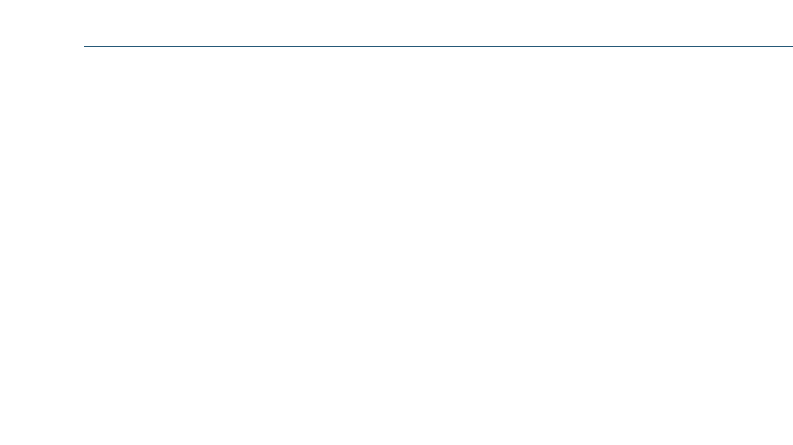
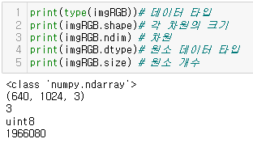
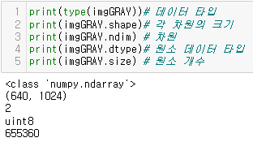
영상 속성
컬러 영상 속성
회색조 영상 속성

Slide 3
ROI와 마스크

Slide 4
ROI와 마스크
ROI
ROI(Region of Interest)란 말 그대로 관심있는 영역을 뜻함
마스크
이미지 전처리를 수행하거나, 딥러닝을 위한 Segmentation을 수행할 때 사용
관심있는 영역(ROI)는 0이 아닌 픽셀값으로 채우고, 그 외의 영역은 0 픽셀값으로 채운 Binary Mask 이미지를 사용

Slide 5
ROI와 마스크
마스크 연산을 지원하는 픽셀 값 복사 함수
cv2.copyTo(src, mask, dst=None) -> dst
src: 대상 이미지
mask: 마스크 이미지. 0이 아닌 픽셀만 복사.
dst: dst를 새로 생성하여 연산 후 반환 src 이미지와 크기, 타입이 같은 이미지를 사용하면, dst를 새로 생성하지 않고 연산을 수행

Slide 6
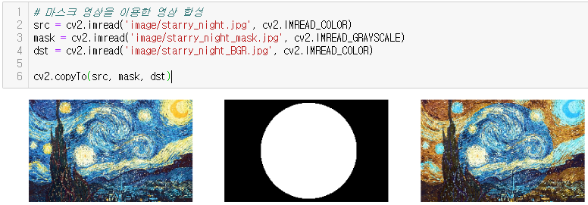
ROI와 마스크
마스크 연산 예제

Slide 7
그리기 함수

Slide 8
그리기 함수
Drawing Function
OpenCV에서는 선, 도형, 문자열 출력을 도와주는 그리기 함수를 제공함
선 그리기: 직선, 화살표, 마커 등
도형 그리기: 사각형, 원, 타원, 다각형 등
문자열
공식 문서
OpenCV > Main Page > Image Processing > Drawing Functnions

Slide 9
그리기 함수
직선 그리기
cv2.line(img, pt1, pt2, color, thickness=1, lineType=cv2.LINE_8, shift=0) -> img
img: 그릴 대상 이미지
pt1: 선을 그릴 시작점(x, y)
pt2: 선을 그릴 종착점(x, y)
color: 선 색(R,G,B) 또는 정수값
thickness: 선 두께
lineType: Line Type
shift: 그리기 좌표값의 축소 비율

Slide 10
그리기 함수
사각형 그리기
cv2.rectangle(img, pt1, pt2, color, thickness=1, lineType=cv2.LINE_8, shift=0) -> img
cv2.rectangle(img, rec, color, thickness=1, lineType=cv2.LINE_8, shift=0) -> img
img: 그릴 대상 이미지
pt1: 선을 그릴 시작점(x, y)
pt2: 선을 그릴 종착점(x, y)
rec: 사각형 위치(x, y, w, h)
color: 선 색(R,G,B) 또는 정수값
thickness: 선 두께
lineType: Line Type
shift: 그리기 좌표값의 축소 비율

Slide 11
그리기 함수
원 그리기
cv2.circle(img, center, radius, color, thickness=1, lineType=cv2.LINE_8, shift=0) -> img
img: 그릴 대상 이미지
center: 원의 중심 좌표(x, y)
radius: 원의 반지름
color: 선 색(R,G,B) 또는 정수값
thickness: 선 두께
lineType: Line Type
shift: 그리기 좌표값의 축소 비율

Slide 12
그리기 함수
다각형 그리기
cv2.ploylines(img, pts, isClosed, color, thickness=1, lineType=cv2.LINE_8, shift=0) -> img
img: 그릴 대상 이미지
pts: 다각형 좌표 배열. np.array([[0,0], [4,4], [3,3], [1,2]] dtype=int32)
isClosed: 폐곡선 여부. True 또는 False
color: 선 색(R,G,B) 또는 정수값
thickness: 선 두께
lineType: Line Type
shift: 그리기 좌표값의 축소 비율

Slide 13
그리기 함수
문자열 출력
cv2.putText(img, text, org, fontFace, fontScale, color, thickness=1, lineType=cv2.LINE_8, bottomLeftOrigin=false) -> img
img: 그릴 대상 이미지
text: 출력할 문자
org: 텍스트 좌표(x, y). 텍스트의 Bottom-Left가 중심점.
fontFace: 폰트 유형. HersheyFonts
fontScale: 폰트 크기 비율
color: 선 색(R,G,B) 또는 정수값
thickness: 선 두께
lineType: Line Type
bottomLeftOrigin: True값이면 이미지의 Bottom-Left가 원점

Slide 14
동영상 읽기

Slide 15
동영상 처리
카메라 열기
cv2.VideoCapture(index, apiPreference=cv2.CAP_ANY) -> retval index: 열려있는 Video capture 장치의 id. 0을 지정하면 시스템 기본 카메라를 사용 apiPreference: captureAPI 백엔드 지정. CAP_ANY retval: cv.VideoCapture 반환
cv2.VideoCapture.open(index, apiPreference=cv2.CAP_ANY) -> retval retval: 정상적으로 작동하면 True, 작동하지 않으면 False

Slide 16
동영상 처리
동영상 열기
cv2.VideoCapture(filename, apiPreference=cv2.CAP_ANY) -> retval filename: 비디오 파일 이름, 이미지 시퀀스, 비디오 스트림 url 등 apiPreference: captureAPI 백엔드 지정. CAP_ANY retval: cv.VideoCapture 반환
cv2.VideoCapture.open(filename, apiPreference=cv2.CAP_ANY) -> retval retval: 정상적으로 작동하면 True, 작동하지 않으면 False

Slide 17
동영상 처리
VideoCapture 준비 확인
cv2.VideoCapture.isOpened() -> retval retval: VideoCapture 장치가 초기화 되어있으면 True, 아니면 False

Slide 18
동영상 처리
프레임 받기
cv2.VideoCapture.read(image=None) -> retval, image retval: 정상적으로 작동하면 True, 작동하지 않으면 False image: 현재 프레임(numpy.ndarray)

Slide 19
동영상 처리
VideoCapture 장치 초기화
cv2.VideoCapture.release() -> None
비디오 또는 캡쳐장치를 종료

Slide 20
동영상 처리
속성값 참조
cv2.VideoCapture.get(propId) -> retval propId: VideoCaptureProperties retval: 속성 값 반환. 지원하지 않는 속성이면 0

Slide 21
동영상 처리
속성값 얻기
cv2.VideoCapture.set(propId, value) -> retval propId: VideoCaptureProperties value: 속성 값 retval: 성공하면 True, 실패하면 False

Slide 22
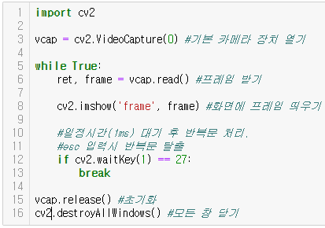
동영상 처리
카메라 처리 예제
# 일정시간(1ms) 대기 후 반복문 처리.
# esc 입력시 반복문 탈출

Slide 23
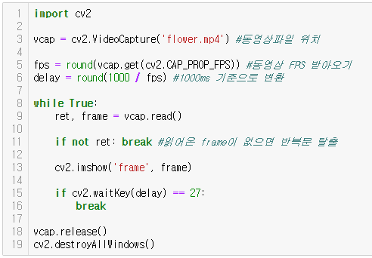
동영상 처리
동영상 처리 예제
# 일정시간(delay) 대기 후 반복문 처리.
# esc 입력시 반복문 탈출

Slide 24
동영상 저장

Slide 25
동영상 처리
동영상 파일 열기
cv2.VideoWriter(filename, fourcc, fps, frameSize, isColor=True) -> retval filename: 비디오 파일 이름 fourcc: 프레임을 압축하는데 사용되는 코덱 코드 fps: 비디오 스트림의 프레임 속도 frameSize: 프레임 크기.(width, height) isColor: 컬러는 True, 그 외는 False retval: cv.VideoWriter 반환
cv2.VideoWriter.open(filename, fourcc, fps, frameSize, isColor=True) -> retval retval: 정상적으로 작동하면 True, 작동하지 않으면 False

Slide 26
동영상 처리
Fourcc(4자리 코덱 코드)
cv2.VideoWriter_fourcc(*’DIVX’) | DivX MPEG-4 코덱
cv2.VideoWriter_fourcc(*’XVID’) | XVID MPEG-4 코덱
cv2.VideoWriter_fourcc(*’FMP4’) | FFMPEG MPEG-4 코덱
cv2.VideoWriter_fourcc(*’WMV2’) | Windows Media Video 8 코덱
cv2.VideoWriter_fourcc(*’MJPG’) | 모션 JPEG 코덱
cv2.VideoWriter_fourcc(*’X264’) | H.264/AVC 코덱
cv2.VideoWriter_fourcc(*’AVC1’) | Advanced Video 코덱

Slide 27
동영상 처리
동영상 파일이 준비 되었는지 확인
cv2.VideoWriter.isOpened() -> retval retval: VideoCapture 장치가 초기화 되어있으면 True, 아니면 False
프레임 저장하기
cv2.VideoWriter.write(image) -> None image: 입력할 프레임(BGR 형식으로 저장, type:numpy.ndarray)

Slide 28
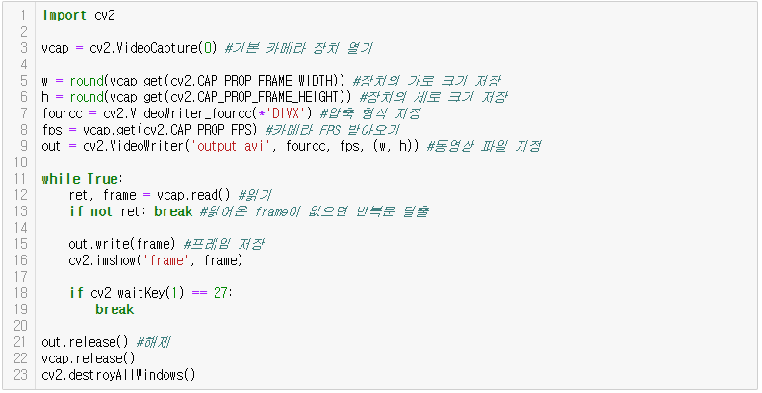
동영상 처리
카메라 입력을 동영상으로 저장하기

Slide 29
외부입력 이벤트 처리

Slide 30
키보드 이벤트 처리
키 입력 대기
cv2.waitKey(delay=0) -> retval
cv2.waitKeyEx(delay=0) -> retval
delay: 밀리세컨드(milliseconds) 단위. 0=무한. 1000=1초
retval: 누른 키의 ASCII 값 가짐(구글에 ASCII 코드표 참조)
참고: OpenCV 창이 하나 이상 있을 때만 동작 waitKeyEx: Windows 운영체제에서의 특수키 입력처리

Slide 31
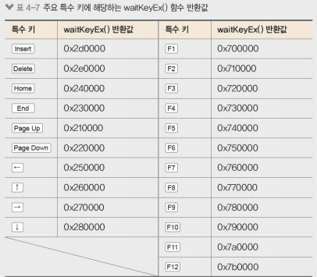
키보드 이벤트 처리
특수키 반환값

Slide 32
마우스 이벤트 처리
마우스 이벤트 콜백 등록
cv2.setMouseCallback(windowName, onMouse, param=0) -> None windowName: 창 이름 onMouse: 콜백 함수 이름 MouseCallback 형식을 따라야 함 param: 콜백 함수에 전달할 데이터

Slide 33
마우스 이벤트 처리
MouseCallback 형식
onMouse(event, x, y, flags, userdata) -> retval event: 마우스 이벤트 설정. MouseEventType x: x 좌표 y: y 좌표 flags: 마우스 이벤트 발생 시의 상태. MouseEventFlags userdata: cv2.setMouseCallback()에서의 userdata

Slide 34
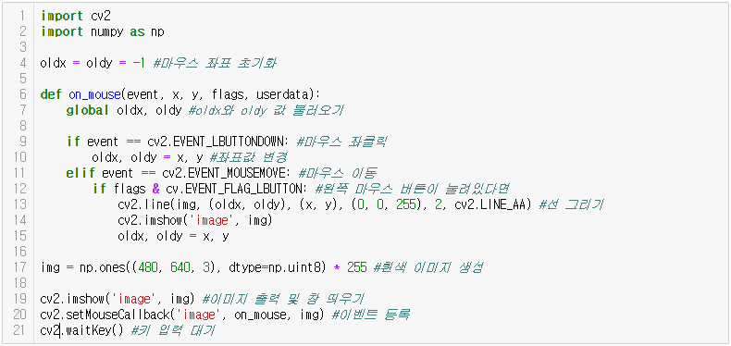
마우스 이벤트 처리
마우스로 그림 그리기 예제

